Slide 1
SIS18-Betrieb
D. Ondreka
Operateursschulung
GSI, 14.01.2019

Slide 2
Inhalt
Einleitung
Überblick SchedulingApp und ParamModi
Einstellung SIS18
  Multi-Turn-Injektion
  HF und Beschleunigung
  Schnelle Extraktion
  Langsame Extraktion
  Orbitkorrektur

Slide 3
Inhalt
Einleitung
Überblick SchedulingApp und ParamModi
Einstellung SIS18
  Multi-Turn-Injektion
  HF und Beschleunigung
  Schnelle Extraktion
  Langsame Extraktion
  Orbitkorrektur

Slide 4
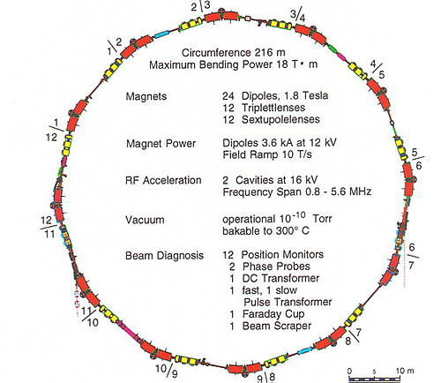
SIS18: Overview
Basic parameters
  Circumference 216 m
  Max. magnetic rigidity 18 Tm
  Max. ramp rate 10 T/s
Ion optical layout
  Super-periodicity 12 (6)
  Triplet focusing at injection
  Doublet focusing at extraction
  Transition during ramp
Injection modes
  Multi-turn injection (painting)
  Electron cooling
  Multi-multi-turn injection using cooling
Extraction modes
  Slow extraction to fixed targets
  Fast extraction to fixed targets or storage ring ESR

Slide 5
Bevor es losgeht
Aus Mittagssitzung und Absprache mit Experimentatoren bzw. Betriebskoordination: Ionensorte, Extraktionsart, Strahlziel, Energie und besondere Anforderungen (z.B. Kühlung) festlegen
  Wichtig zur Auswahl der richtigen Template-Chain in SchedulingApp
Voraussetzung: Unilac mit dem richtigen Ion im TK eingestellt
  Einstellung TK wird hier nicht beschrieben
Wenn Strahlziel noch nicht verfügbar, Grundeinstellung nach HHD (oder alternatives Ziel) durchführen
Werden mehrere Patterns mit der gleichen Ionensorte benötigt Einstellung nach HHD generell sinnvoll
SIS-Einstellungen können per Export/Import im ParamModi auf andere Patterns übertragen werden

Slide 6
Inhalt
Einleitung
Überblick SchedulingApp und ParamModi
Einstellung SIS18
  Multi-Turn-Injektion
  HF und Beschleunigung
  Schnelle Extraktion
  Langsame Extraktion
  Orbitkorrektur

Slide 7
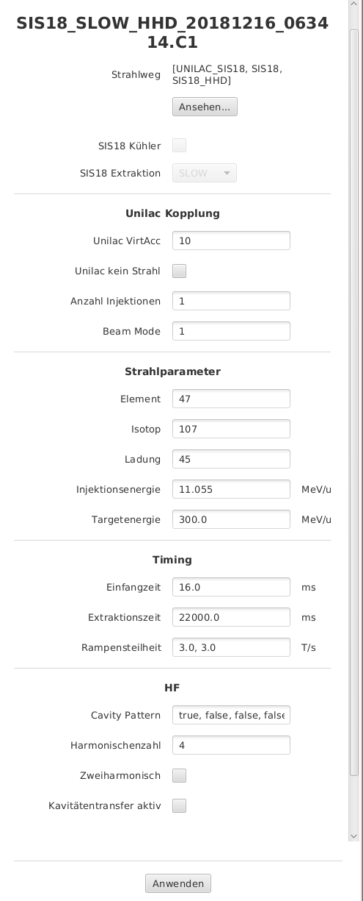
SchedulingApp: Überblick
Einrichtung Pattern (Chain)
  Definition Template-Chain
  (nicht änderbar nach Einrichtung!)
    Strahlweg
    Extraktionsart
    Kühleroption
    Nicht änderbar nach Einrichtung!
  Einstellung Basisparameter
  (spätere Änderung möglich)
    Unilac-Kopplung
      VirtAcc auch beim Einplanen noch setzbar
    Strahleigenschaften
      Injektionsenergie aus Unilac-Energiemessung
    Timing-Parameter
    HF-Betriebsmode
      Komplex durch vielfältige Optionen
      Erklärung im Abschnitt über HF
      Kavitätentransfer Sonderfall
Anwahl Kühler
Auswahl Extraktionsart
Unilac-Kopplung
Strahleigenschaften
Timing
HF-Betriebsmode

Slide 8
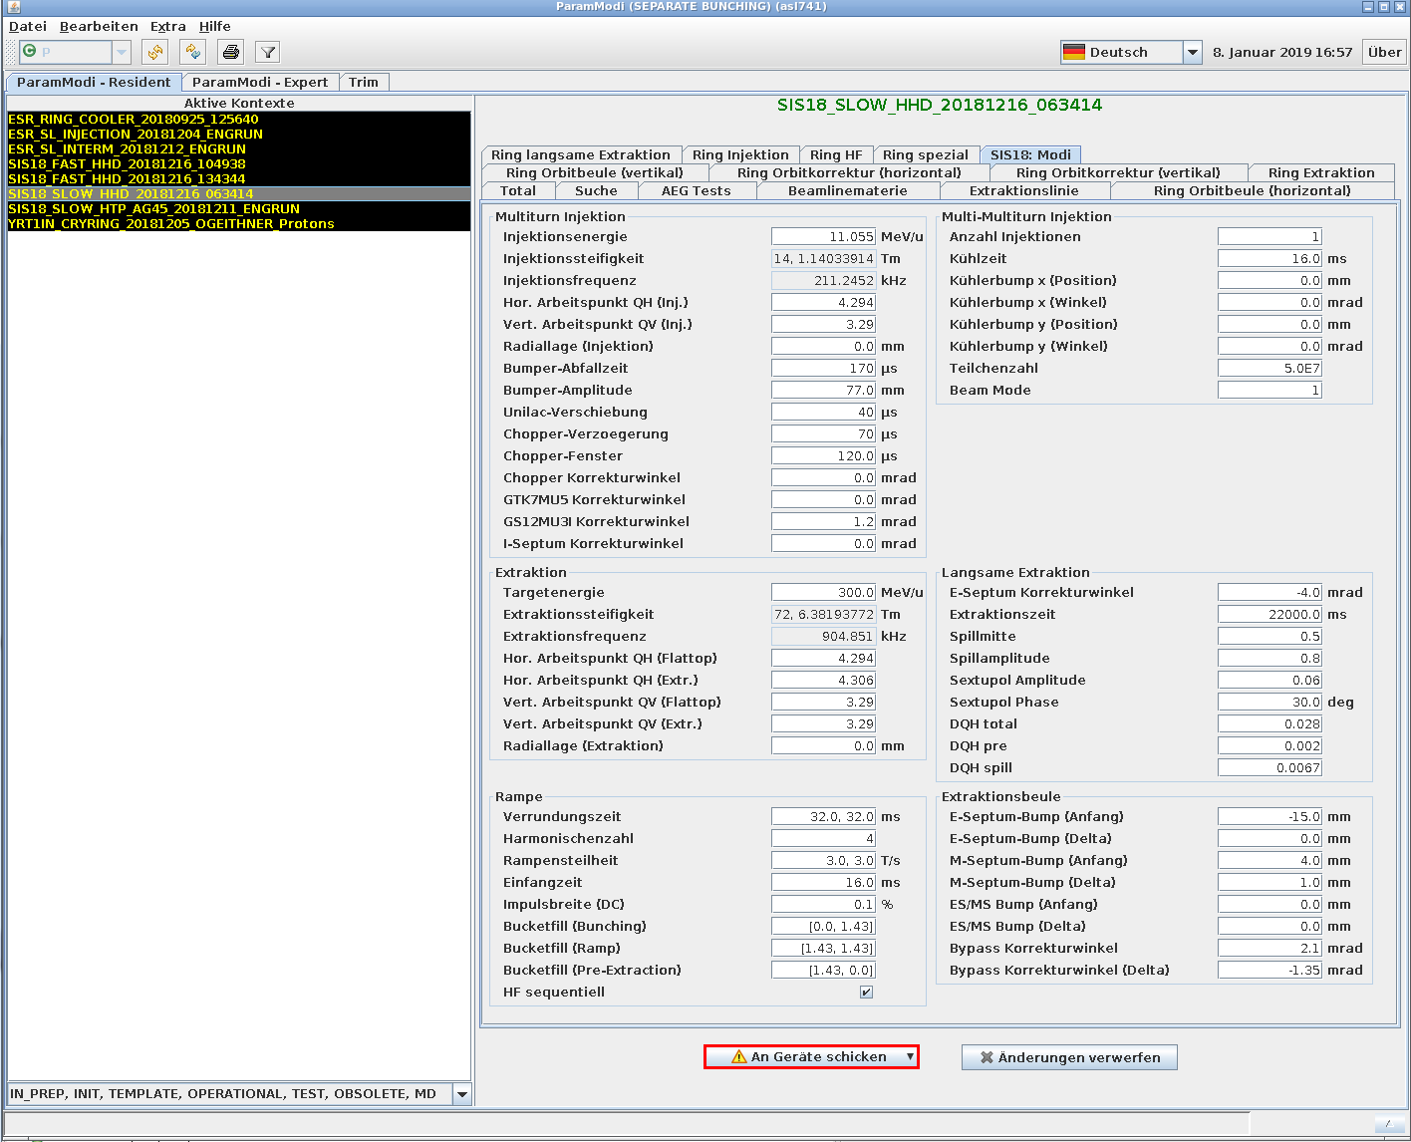
ParamModi: Überblick
Auswahl
Pattern
Kühler
Injektion
Flattop
Extraktion
(hier langsame)
Rampe
und HF

Slide 9
ParamModi: Nützliche Hinweise
Kopieren von Settings durch Export/Import
  Export wahlweise alle Settings oder Reiter
  Kopieren Injektion z.B. über Reiter „Ring Injektion“
  Einschränkungen
    Bei anderer Extraktionsart z.B. Orbitbeulen leider nicht direkt importierbar → Export manuell editieren
Init-Werte für hohe Steifigkeiten
  Keine Änderung von Eingabewerten durch LSA
  Init-Werte nicht abhängig von der Steifigkeit
  → müssen auch für höchste Steifigkeit passen
    Beispiel Kickwinkel: 4.85 mrad
    Beispiel E-Septum-Winkel: 0 mrad
  Erhöhung während Einstellung erforderlich
  Bei Energieerhöhung ggf. Verringerung nötig
Vorzeichenkonventionen Positionen und Winkel
  Horizontal: +/- → links/rechts
  Vertikal: +/- → oben/unten
  Entspricht ionenoptischen Standards
  Horizontal invertiert gegenüber SD-Konventionen

Slide 10
Inhalt
Einleitung
Überblick SchedulingApp und ParamModi
Einstellung SIS18
  Multi-Turn-Injektion
  HF und Beschleunigung
  Schnelle Extraktion
  Langsame Extraktion
  Orbitkorrektur

Slide 11
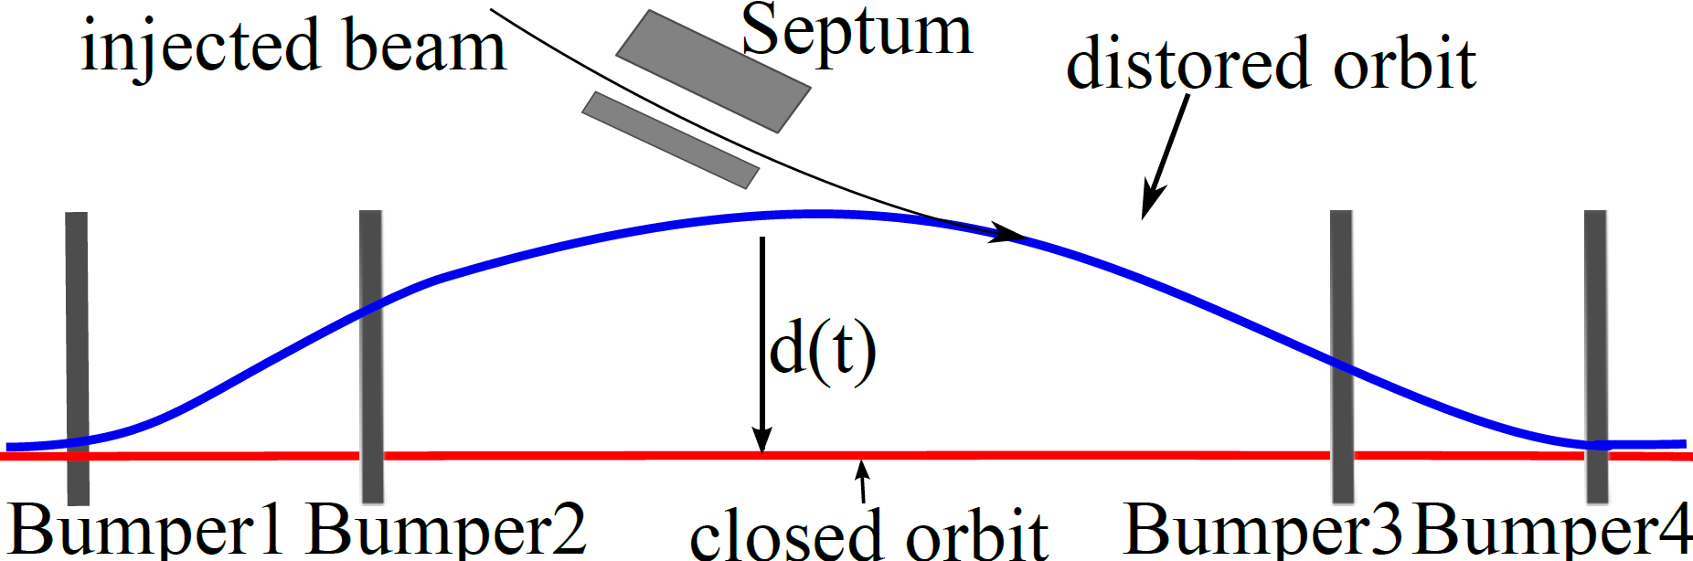
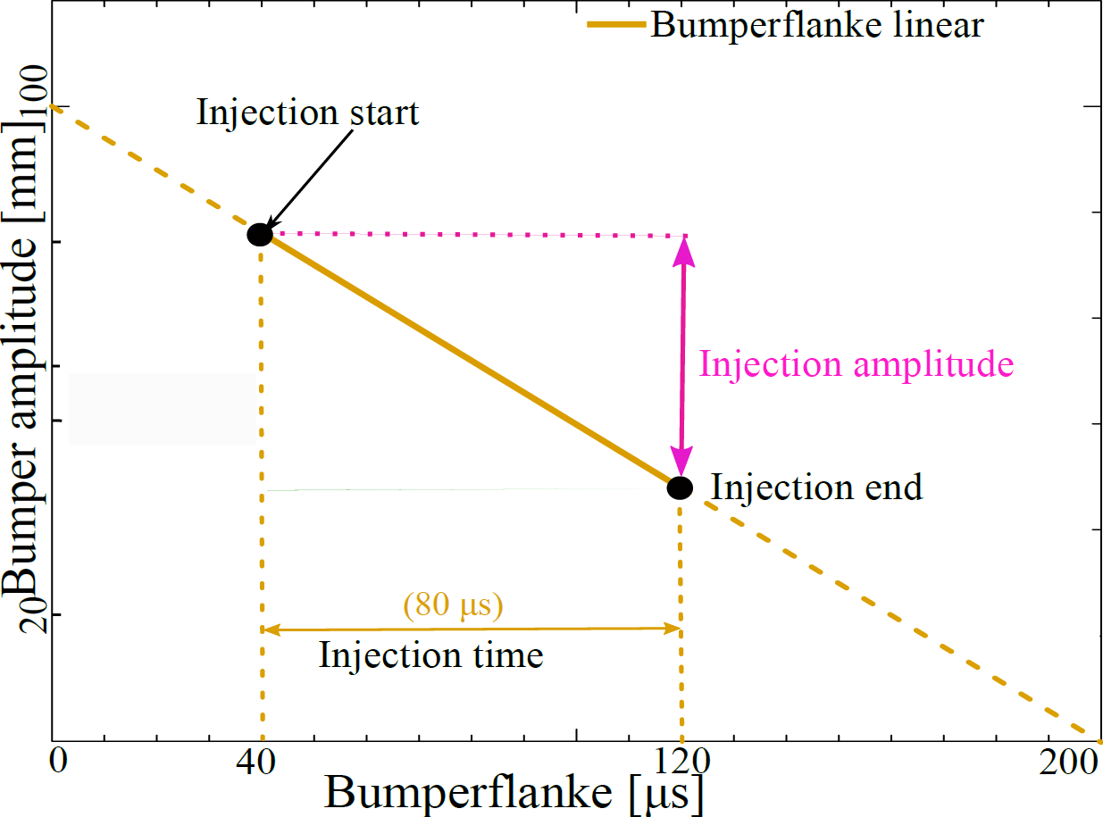
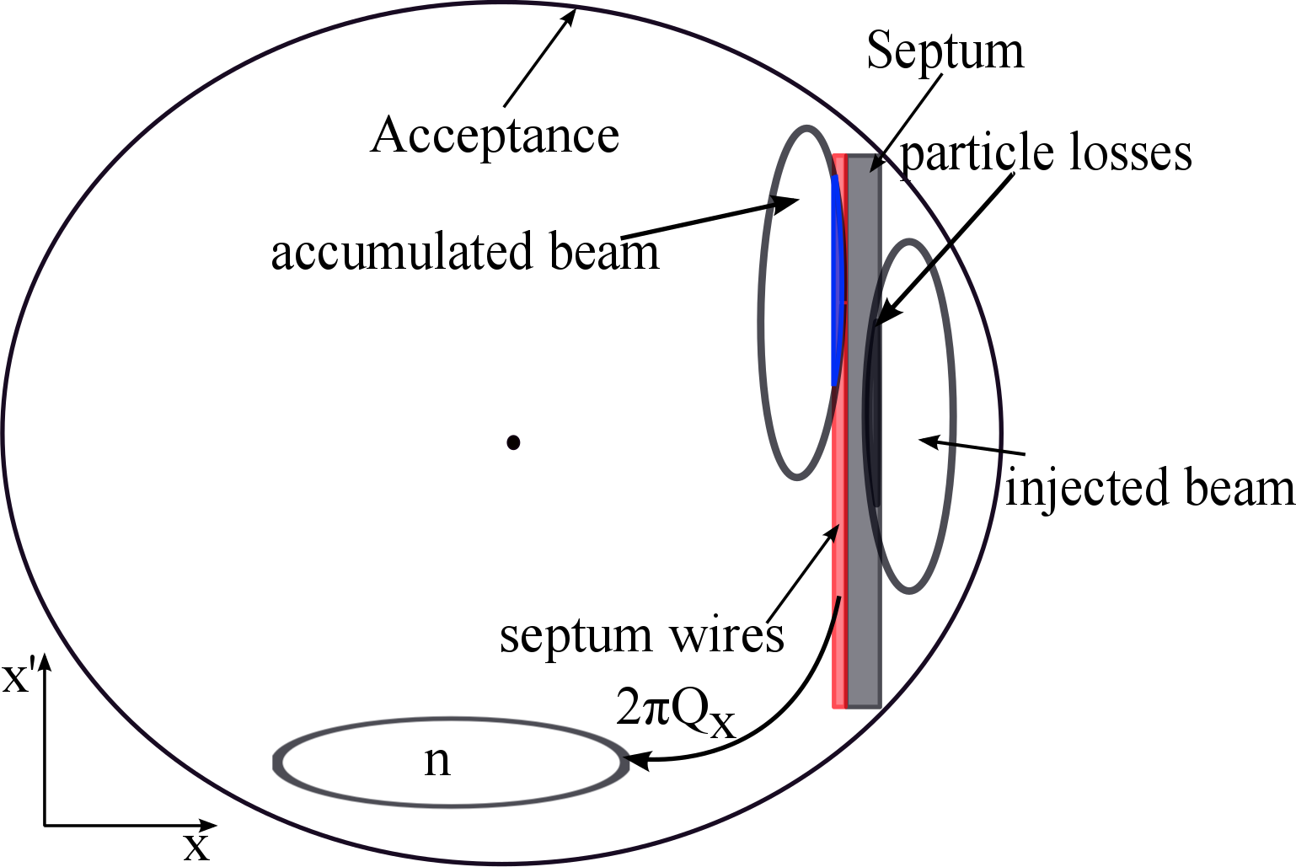
Multi-Turn-Injektion: Prinzip
Injektion mehrerer Umläufe aus dem Unilac zur Erhöhung der Intensität
Zeitabhängige Sollbahnstörung durch vier Bumper-Magnete während Injektion
Injektionseffizienz stark abhängig vom horizontalen Arbeitspunkt
Sollbahnstörung durch Bumper-Magnete
Injektionstiming
MTI im Phasenraum

Slide 12
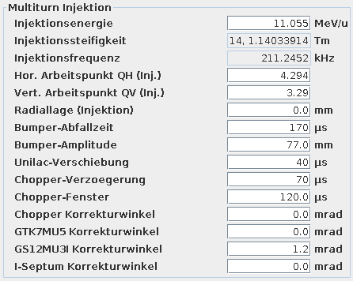
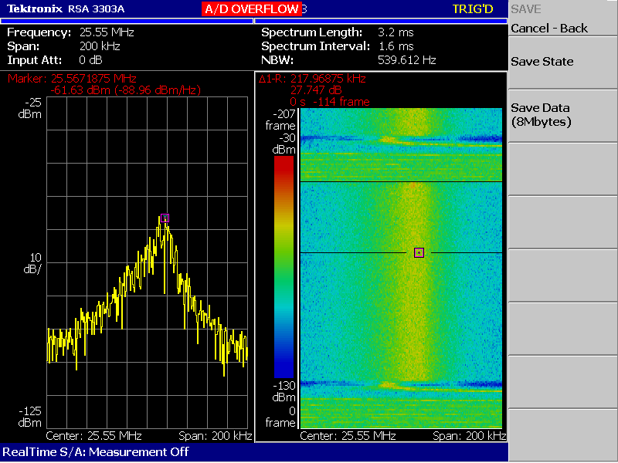
Injektion einstellen (1)
Initial Energie aus Unilac-Energiemessung eintragen
(ggf. schon in SchedulingApp)
Sobald Strahl umläuft, Energie mit Schottky-Messung korrigieren
Arbeitspunkt einstellen
Normal
Hochstrom
Kühler: speziell...

Slide 13
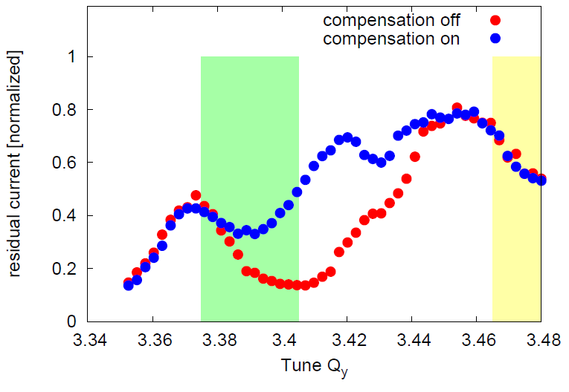
SIS18 Arbeitspunkte
Resonance scan after 2014 realignment.
ΔI/I
Present standard working point
Q_{x,y} = (4.28; 3.29)
Good results for larger currents with Q_{x,y} = (4.17; 3.29)
Planned final high current working point
Q_{x,y} = (4.14; 3.6)
  Compensation of different resonances necessary:
  Q_{y} = 3.5
  Q_{y} = 3.33
  Q_{x} – Q_{y} = 1
  2Q_{x} – Q_{y} = 1
Resonance correction system installed (skew quads, sextupoles, octupoles).
Proof of principle machine experiments in SIS18 showed successful partial compensation of single resonances.
0,1
0.08
0.06
0.04
0.02
0
Bunched beam, 1 s storage, 3rd order resonance partially compensated.

Slide 14
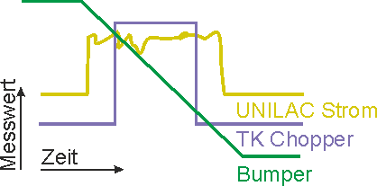
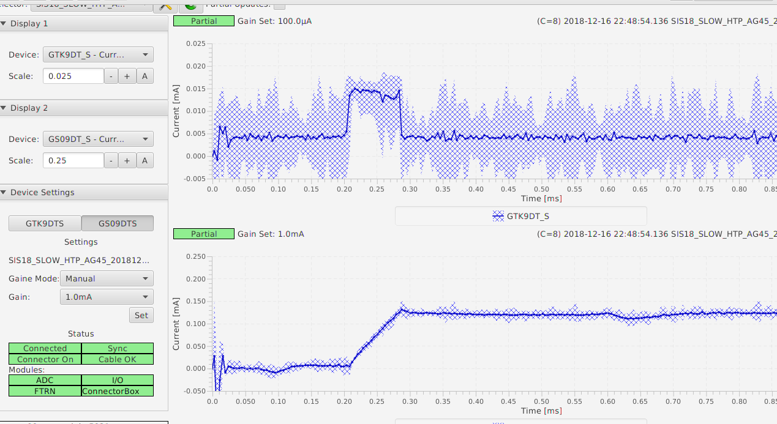
Injektion einstellen (2)
Multiturninjektion: Timing
Bumper-Amplitude
Chopper-Fenster
Unilac-Versch.
Chopper-Verz.
Bumper-Abfallzeit
Multiturninjektion: AC Trafos TK und SIS18
Weitere Optimierungen:
  Kleine Änderungen QH
  Wenige mm Radiallage
  Wenige Zehntel mrad Korrekturwinkel für GS12MU3I und I-Septum
  Besser keine Korrekturwinkel für GTK7MU5 und Chopper!

Slide 15
Injektion zusammengefasst
Arbeitspunkt wählen
Energiemessung Unilac + Korrektur über Schottky
Multiturninjektion optimieren:
  Kleine Emittanz vom Unilac erlaubt länger Bumper-rampe und längeres Chopper-Fenster
  Sinnvollen Bereich Chopper-Fenster (Bumper-Amplitude Start/Stopp) einstellen, fest für gegebenen Unilacstrahl, Arbeitspunkt, Radiallage
  [Trick: Mit 5µs Chopper-Fenster (1 turn) und Verschiebung der Chopper-Verzögerung feststellen, ab wann Strahl gespeichert wird und ab wann nicht mehr wird für sonst feste Parameter.]
  Längere Chopper-Fenster führen zu unnötigen Verlusten!
Keine großen Anpassungen der Winkel von Inflektor (GS12MU3I) und I-Septum, stattdessen Strahllage am Ende des TK korrigieren (Überprüfung mit GS12DG1H)

Slide 16
Inhalt
Einleitung
Überblick SchedulingApp und ParamModi
Einstellung SIS18
  Multi-Turn-Injektion
  HF und Beschleunigung
  Schnelle Extraktion
  Langsame Extraktion
  Orbitkorrektur

Slide 17
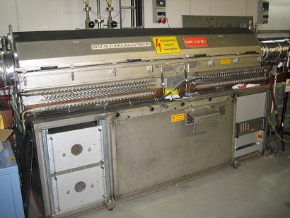
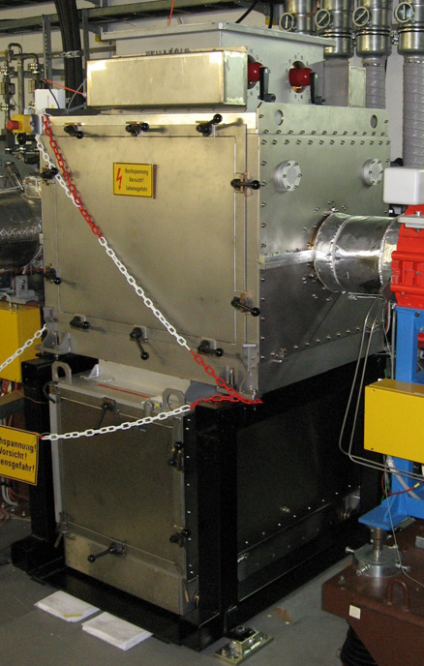
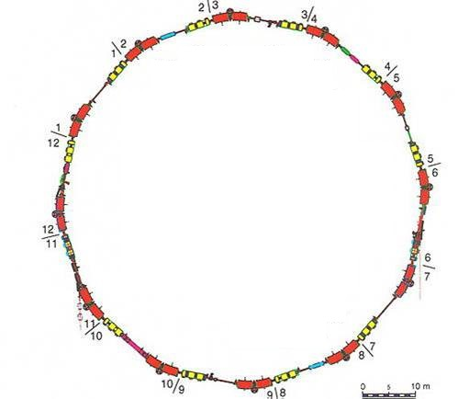
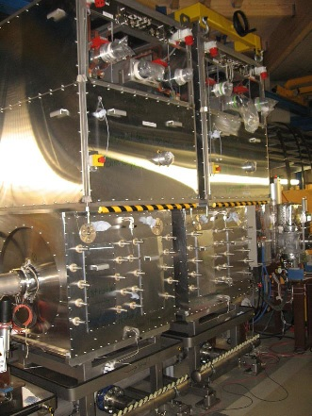
SIS18: HF-Kavitäten
Ferrit-Kavitäten (2)
  Designed für Beschleunigung bei H=4
  Seit Bau des SIS18 installiert
  Max. HF-Spannung 14 kV/Kav.
H=2-(MA)-Kavitäten (3)
  Designed für Beschleunigung bei H=2
  FAIR: U²⁸⁺ bei 10 T/s
  Inbetriebnahme seit 2014
  Max. HF-Spannung 16 kV/Kav. (Design)
  Hoher Energieverbrauch: ~200 kW/Kav.
Bunch-Kompressor-Kavität (1)
  Erzeugung kurzer Bunche für Plasmaphysik
  Inbetriebnahme 2008/9
  Max. HF-Spannung 42 kV
  Max. Puls-Länge 500 μs
  Noch nicht ins Kontrollsystem integriert
Ferrit-Kavität
H=2-Kavität (MA)
Bunch-Kompression-Kavität

Slide 18
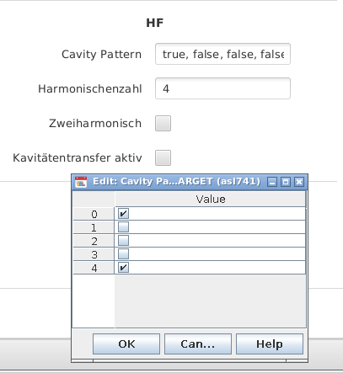
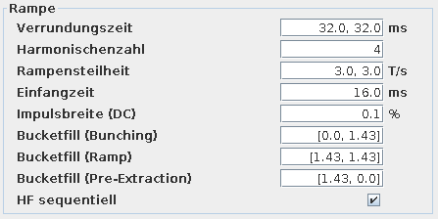
HF-Betriebsmoden (1)
SchedulingApp
Zwei Kavitätengruppen
  Ferritkavitäten: GS02BE1, GS08BE2
    Bisheriger Standard für H=4
  MA-Kavitäten (neu): GS07BE3/4/5
    Entwickelt für steile Rampen mit U²⁸⁺
    Frequenzbereich für H=2
  Zwei-H-Betrieb H=2/4 möglich
    Ziel: Reduktion der Verluste durch Raumladung im Hochstrombetrieb
Parameter für HF-Betriebsmodus
  Harmonischenzahl
    Anzahl der Bunche für Beschleunigung
  Zweiharmonisch (ein/aus)
    Voreinstellung ein
  HF sequentiell (ein/aus)
    Aufteilung Spannung auf Kavitäten
      ein: Einschaltung Kavitäten nacheinander
      aus: alle Kavitäten gleiche Spannung
    Voreinstellung ein
  Cavity Pattern
    Auswahl zur Verfügung stehender Kavitäten
    Ausgeschaltete Kavitäten abwählen! (MASP)
Kavität | Index
GS02BE1 | 0
GS07BE3 | 1
GS07BE4 | 2
GS07BE5 | 3
GS08BE2 | 4
Index entspricht Abfolge im Ring
ParamModi

Slide 19
HF-Betriebsmoden (2)
HF-Betriebsmoden im Modell
  Abhängigkeit von Injektionsenergie
    Wahl Harmonische
    Evtl. Einschränkung für E_{ext}
Cavity-Pattern und MASP
  Abgewählte Kavitäten automatisch ausmaskiert für MASP
  Abgewählte Kavitäten können ausgeschaltet sein
  Nur Kavitäten ohne Spannung können abgewählt werden
H | Zwei-H | Kavitäten | Cavity Pattern | Emin [MeV/u] | Emax [MeV/u]
2 | aus | MA | [0,1,1,1,0] | 11.4 | >550
2 | ein | MA+Ferrit | [1,1,1,1,1] | 11.4 | >550
3 | aus | MA | [0,1,1,1,0] | <6.8 | 350
3 | ein | MA+Ferrit | [1,1,1,1,1] | <6.8 | 350
4 | aus | Ferrit | [1,0,0,0,1] | 11.4 | >550
5 | aus | Ferrit | [1,0,0,0,1] | 6.8 | 550
6 | aus | Ferrit | [1,0,0,0,1] | <6.8 | 350
Wenn MA-Kavitäten nicht benötigt werden, bitte immer ausschalten!
Verlustleistung pro nicht verwendeter MA-Kavität 250kW!
Langfristig wird technische Lösung für automatische Abschaltung entwickelt

Slide 20
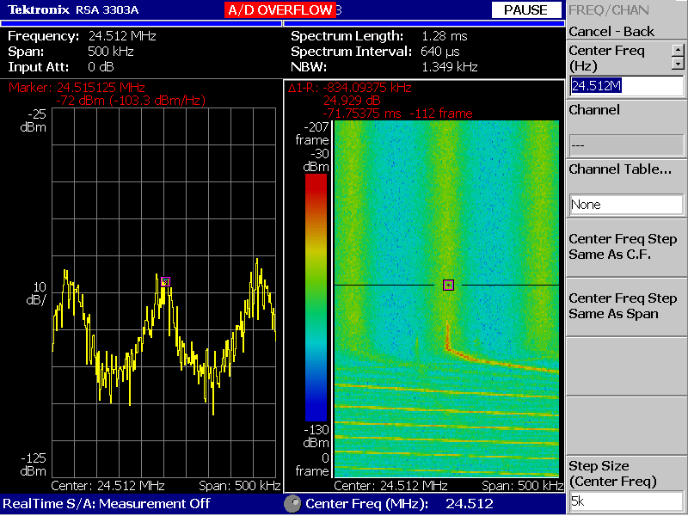
HF-Einfang und Energie
HF- Frequenz muss zu
Umlauffrequenz passen
Korrektur über die
Injektionsenergie
im ParamModi
Drift der Unilac-Energie
möglich, daher laufen lassen und regelmäßig
überprüfen
Idealerweise auch die
Impulsbreite des
ungebunchten Strahls
im Schottky messen und
merken/überwachen
Breite Energieverteilung im Schottky kann auch
durch alte TK-Stripperfolie ausgelöst werden

Slide 21
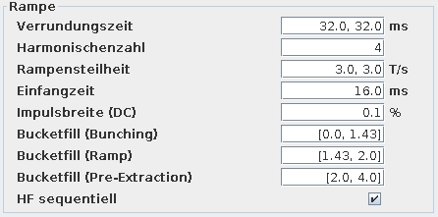
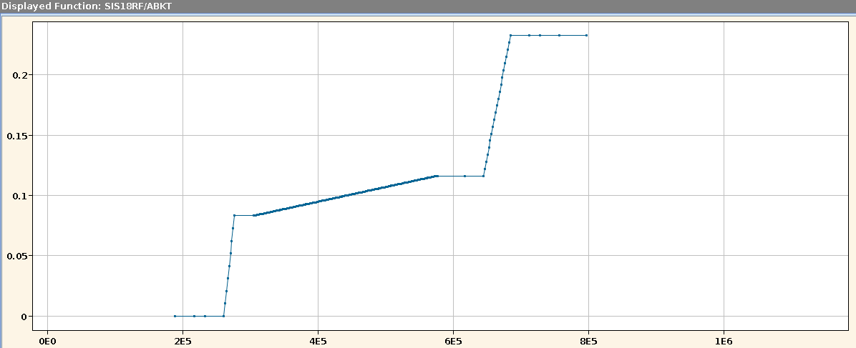
Einstellung HF-Amplitude (1)
Berechnung Bucketfläche aus
  Impulsbreite des injizierten Strahls
  Vorgabe des Füllfaktors
    Verhältnis Bucket- zu Bunchfläche
      0 für ungebuncht, >= 1 für gebuncht
      Je größer desto schmaler der Bunch
    Definiert an Anfang und Ende jedes Beamprozesses
    Ende BP(n) und BP(n+1) müssen gleich sein
INJECTION
SIS18RF/ABKT
BUNCHING
RAMP
PRE_EXTRACTION
EXTRACTION_FAST
POST_EXTRACTION

Slide 22
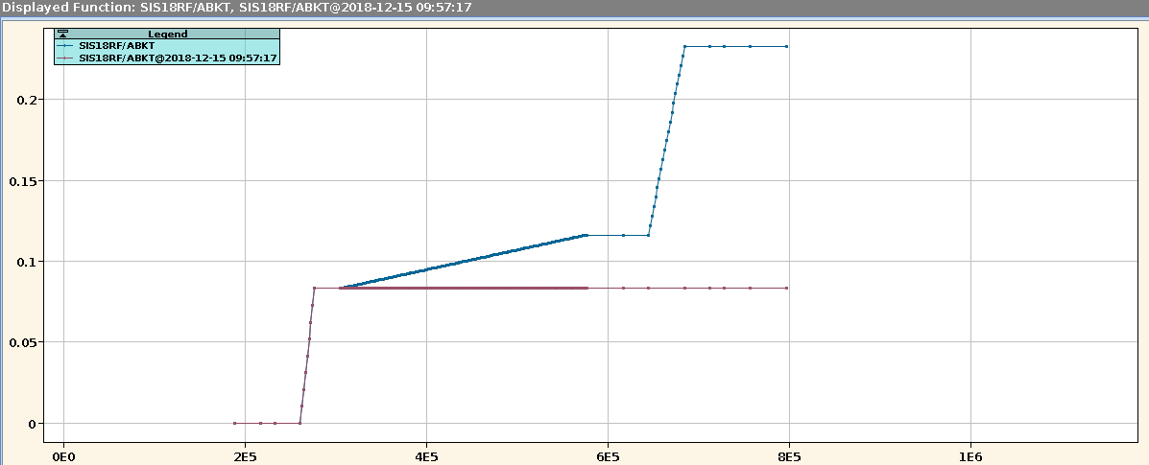
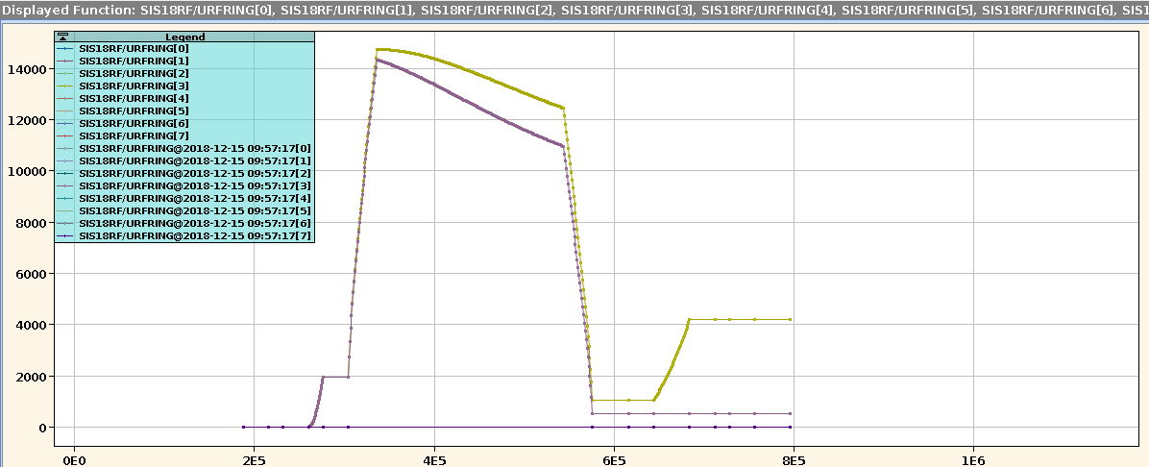
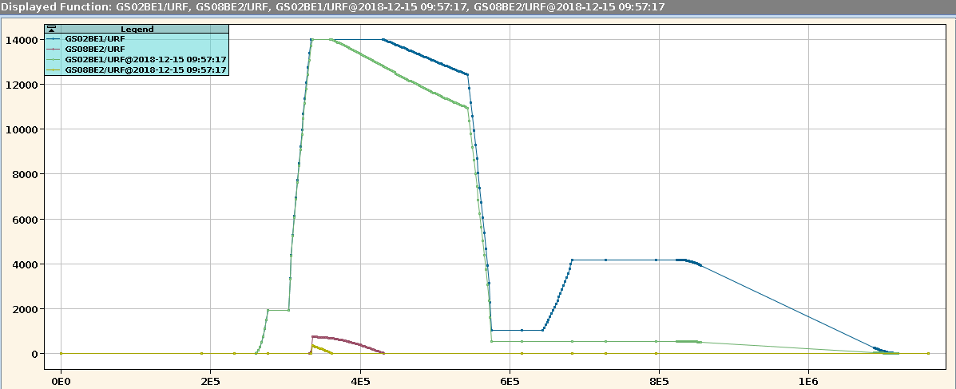
Einstellung HF-Amplitude (2)
SIS18RF/ABKT
Berechnung HF-Spannung aus
  Bucketfläche
  Rampensteilheit
Beispiel schnelle Extraktion
  Voreinstellung Impulsbreite 0.1%
  Voreinstellung konstante Bucketfläche (Füllfaktor 1.43 überall außer Injektion)
  Zunächst Wert für Impulsbreite minimieren, Kriterium minimale Verluste bei Einfang und Anfang Rampe
  Evtl. Vergrößerung der Bucketfläche am Ende der Rampe bei Verlusten dort
  Evtl. Vergrößerung Bucketfläche am Ende von Pre-Extraction zur Erhöhung des Gaps zwischen Bunchen für Kick
Unterschiede bei langsamer Extraktion
  Im Regelfall ungebunchte Extraktion gewünscht, daher Füllfaktor am Ende von Pre-Extraction auf Null setzen
SIS18RF/URFRING
GS02BE1/URF
GS08BE2/URF

Slide 23
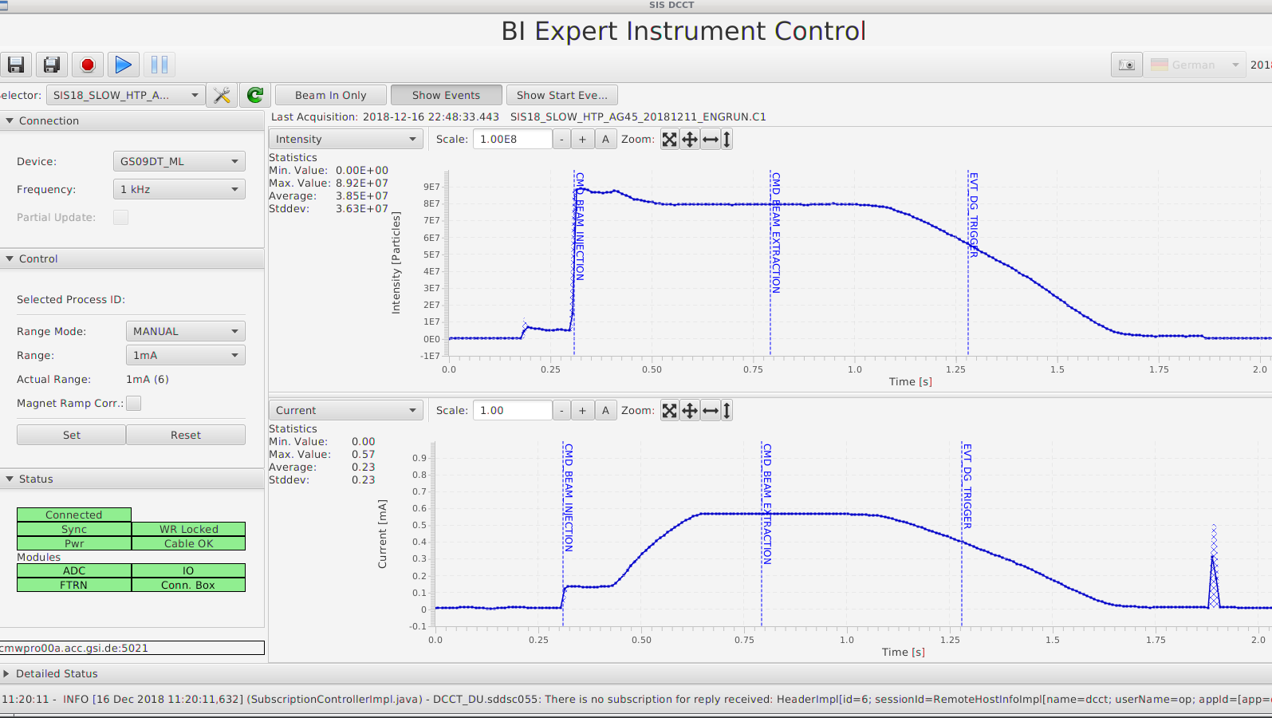
HF-Einfang und Beschleunigung: Diagnose
Einfang und Beschleunigung: DC-Trafo mit Teilchenzahl und Strahlstrom

Slide 24
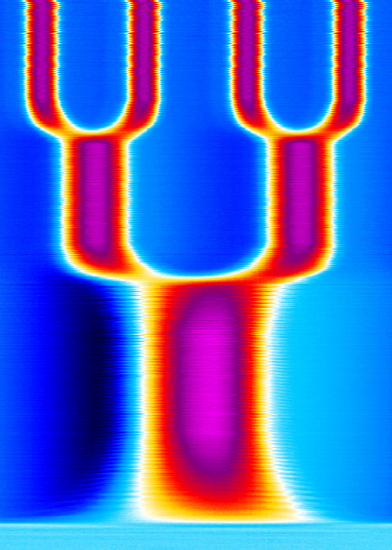
Einzelbuncherzeugung: Aus N mach 1
Anwendungsfälle (nur schnelle Extr.)
  Strahltransfer zum ESR
  Plasmaphysik (evtl. noch komprimiert)
Verschiedene Optionen
  Debunchen und Rebunchen
    Früher Standard, nicht gut für Hochstrom
    Unvermeidbar wenn H ≠ 2^{n}
  Bunch-Merging
    Zwei benachbarte Bunche verschmelzen
    Besser für Hochstrom
    Nur möglich, wenn H = 2^{n}
Aktuelle Einschränkungen
  Generell Spezialeinstellung → SIS-RB
  Spezielle Template-Chain, derzeit nur verfügbar für Strahlziel ESR
  Fehlende Möglichkeit zur Umschaltung von Harmonischen im Zyklus (in Arbeit)
    Nur Ferrit: Umbunchen, nur 1 für Beschl.
    Ferrit+MA: Merging 4→2→1 möglich
Bunch-Merging 4→2→1 mit Ferrit-Kavitäten
Zeit

Slide 25
HF-Einstellung zusammengefasst
HF-Einstellungen generell komplexer durch neue Kavitäten
Auswahl HF-Betriebsmodus in SchedulingApp
  Voreinstellung H=4 mit Ferritkavitäten
  Andere Einstellungen nur in Ausnahmefällen in Absprache mit SIS-RB
Überprüfung Injektionsenergie nach Schottky bei HF-Einfang
  Evtl. Verluste am Beginn der Rampe durch Radialbewegung (außen), dann kann Veränderung der Radialposition helfen (Einfluss Injektion!)
Einstellung HF-Amplitude durch Impulsbreite und Füllfaktor
  Wenn möglich Füllfaktor aus Voreinstellung verwenden
  Impulsbreite minimieren nach Transmission
  Füllfaktor auf Flattop Null setzen für langsame Extraktion ungebuncht
  Füllfaktor (Spannung) auf Injektion ungleich Null nur für Spezialfälle
Erzeugung von Einzelbunch für ESR erfordert speziellen Mode (RB)

Slide 26
Inhalt
Einleitung
Überblick SchedulingApp und ParamModi
Einstellung SIS18
  Multi-Turn-Injektion
  HF und Beschleunigung
  Schnelle Extraktion
  Langsame Extraktion
  Orbitkorrektur

Slide 27
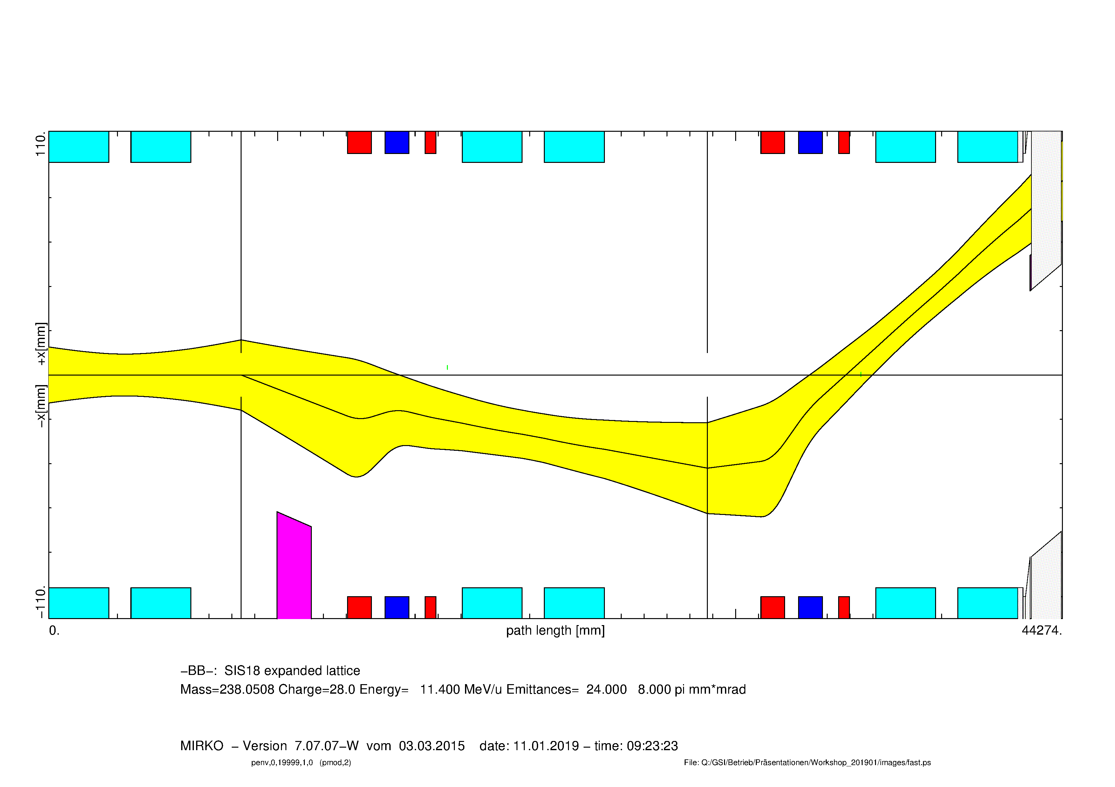
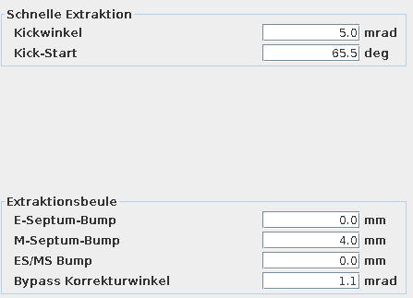
Schnelle Extraktion
Extraktion gesamter Strahl in einem Turn mit schnellen Magneten (Kicker)
Auslenkung mit Kickern und Orbit
  Extraktion ohne Beule mit Kick 6-7 mrad
  bis ca. 13 Tm möglich
  Bei hohen Steifigkeiten Orbitbeule am Magnetseptum erforderlich
  (prinzipiell auch Radiallage möglich)
Einstellung Timing
  Verschiebung Kickzeitpunkt relativ zu Bunchen mit Kickstart
  Beobachtung auf Oszilloskop
  Nötigenfalls Bunchlücke vergrößern durch Erhöhung Bucketfill bei Extraktion
Zu beachten
  INIT-Kickwinkel nur 4.85 mrad (für 18 Tm)
  Arbeitspunkte gleich halten (Inj. und Extr.)
  Für Spezialfälle SIS-RB kontaktieren
MK1
MK2
MS
Kickwinkel
Kicker-Timing
Beule M-Septum
nur Protonen > 3GeV/u
Bypass (Steering)

Slide 28
Inhalt
Einleitung
Überblick SchedulingApp und ParamModi
Einstellung SIS18
  Multi-Turn-Injektion
  HF und Beschleunigung
  Schnelle Extraktion
  Langsame Extraktion
  Orbitkorrektur

Slide 29
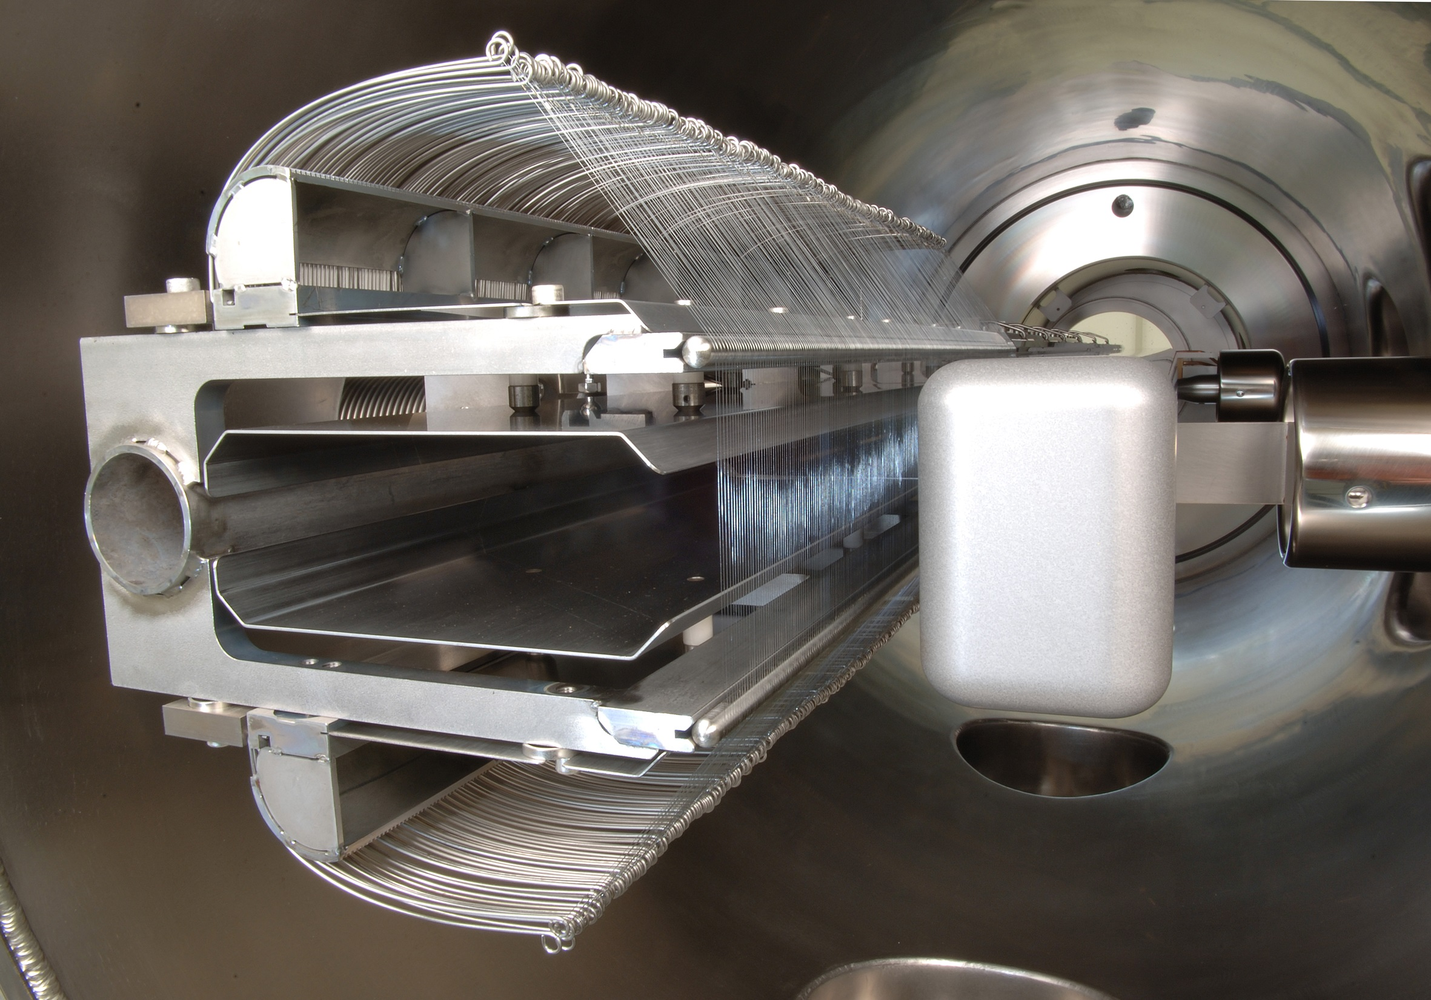
Langsame Extraktion: Prinzip
Extraktion über viele Turns mit Hilfe der Resonanz dritter Ordnung Q_{h,R} = 4 1/3
  Anregung Resonanz durch 6 Sextupole
  Verschiebung Q_{h} Richtung Resonanz
  Bildung einer Separatrix
    Stabiler und instabiler Bereich
    Fläche hängt ab von Sext.-Ampl. und Q_{h}
    Orientierung hängt ab von Sext.-Phase
  Transfer von Teilchen in instabilen Bereich
    Quadrupol-Methode
      Verkleinerung Separatrix durch Verschiebung von Q_{h} zur Resonanz
      Teilchenamplitude unverändert, dadurch wechseln Teilchen in instabilen Bereich
    Transverse-Knock-Out-Methode (KO)
      Feste Größe der Separatrix
      Vergrößerung der Teilchenamplitude durch Anregung, dadurch Verlassen der Separatrix
  Extraktion durch elektrostatisches Septum
    Ablenkung durch elektrisches Feld
    Drahtanode zur Minimierung der Verluste
Quadrupol-Methode
KO-Methode
Elektrostatisches Septum

Slide 30
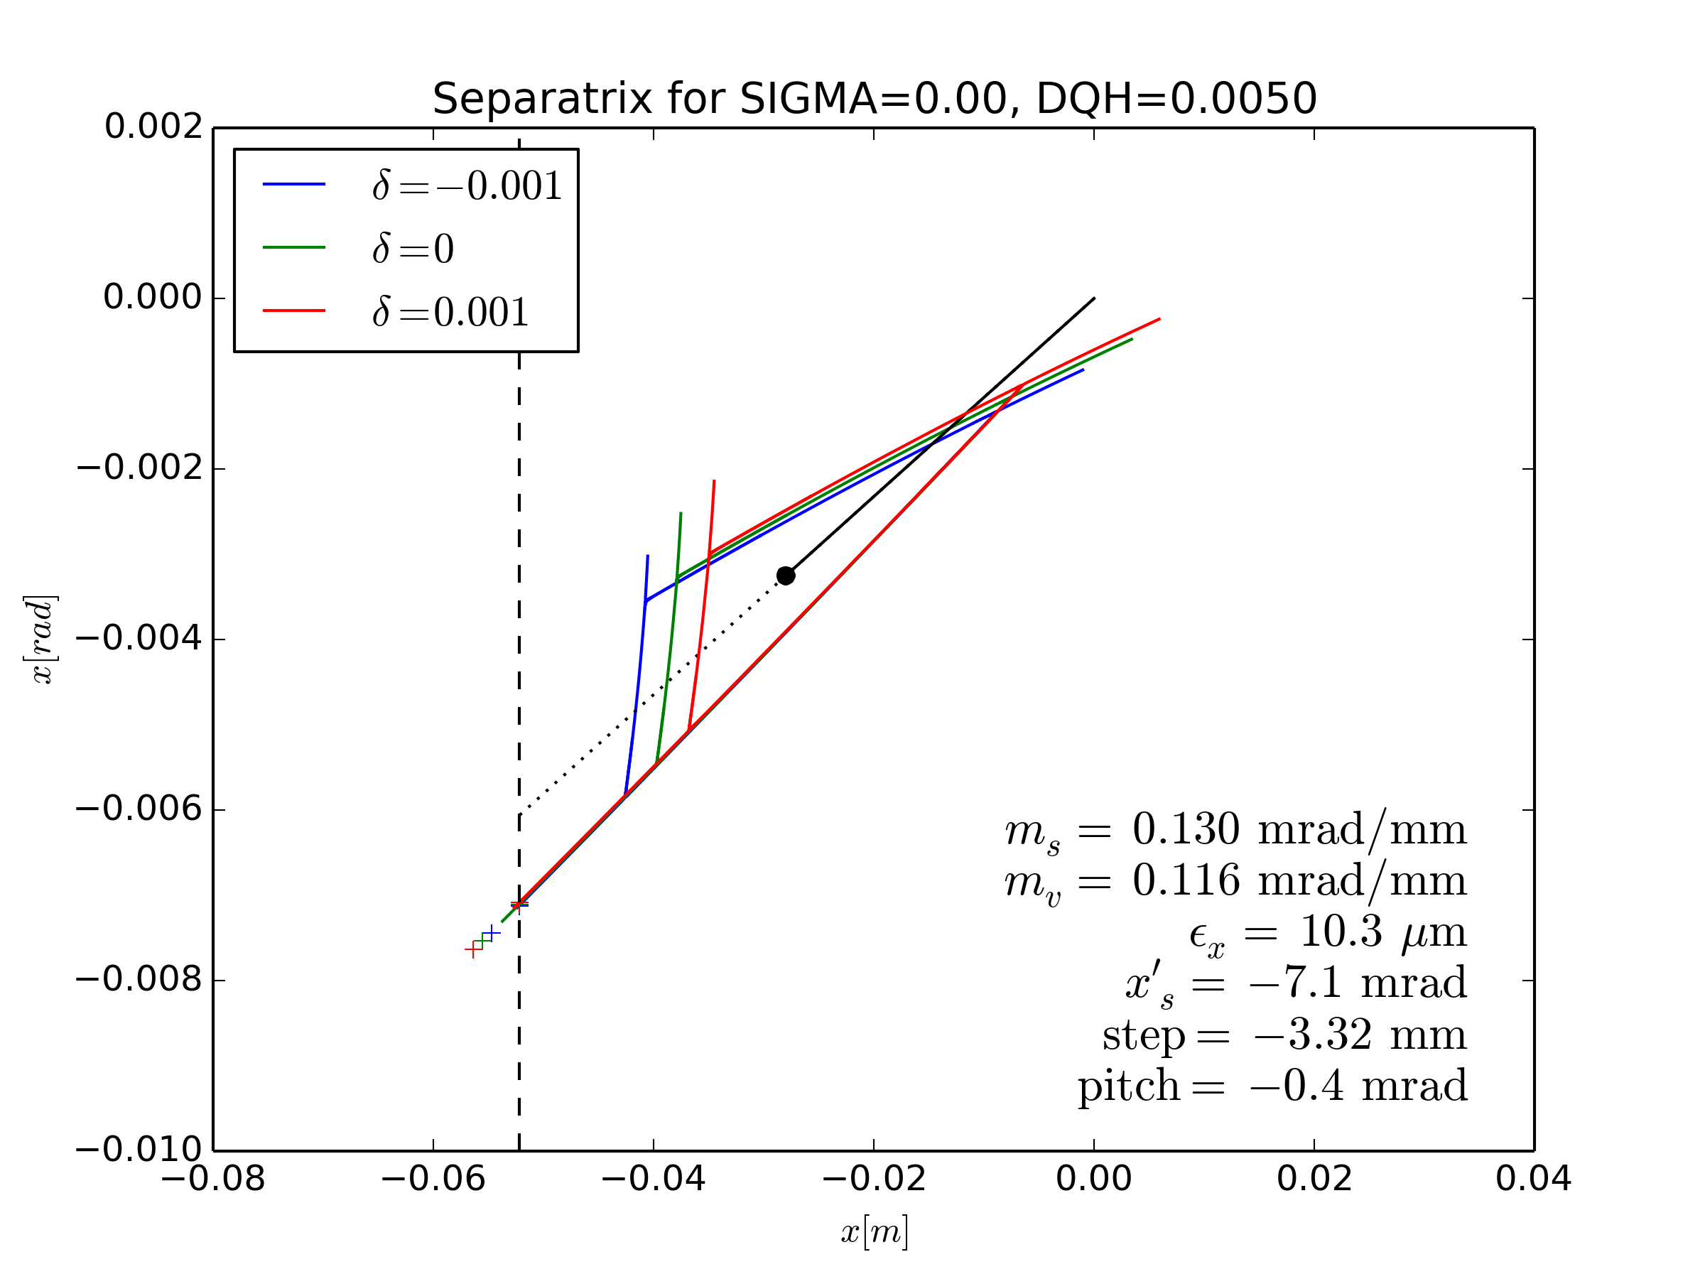
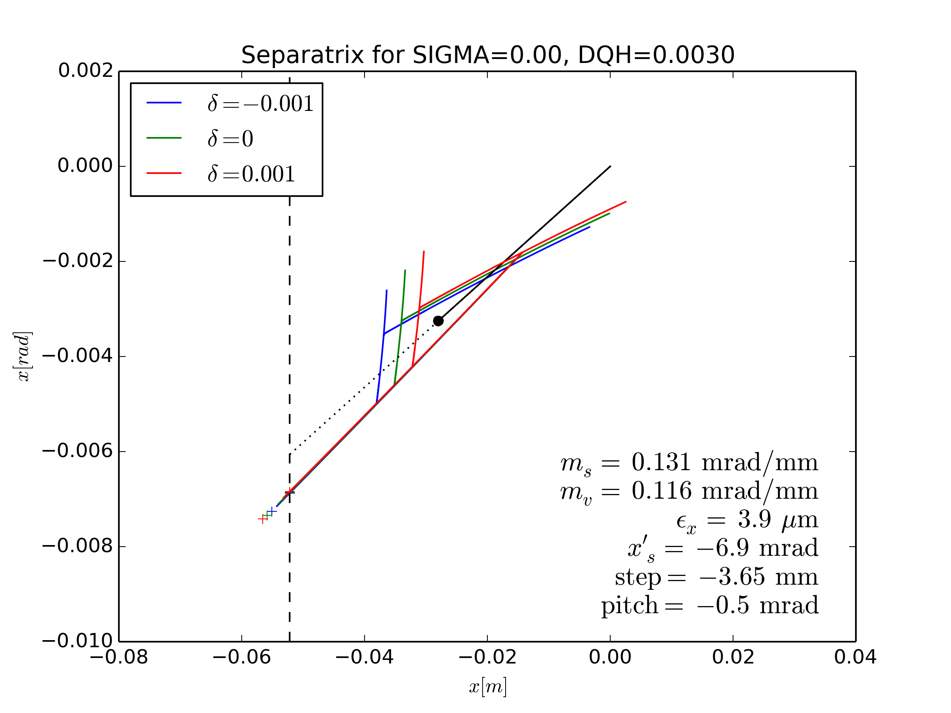
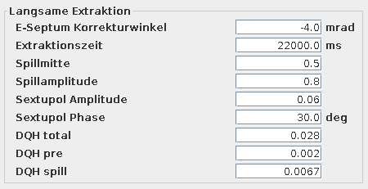
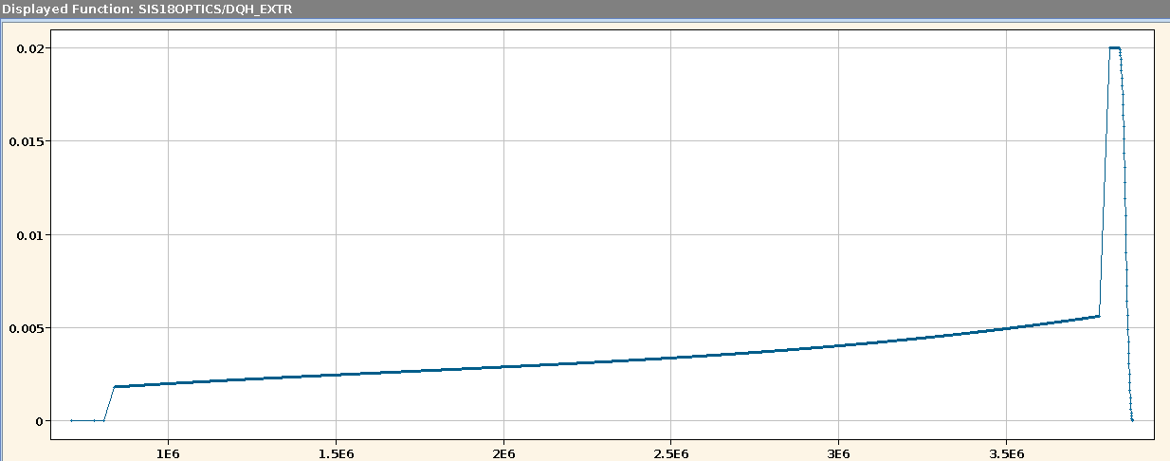
LE: Spillerzeugung (Quadrupolmethode)
Quadrupolmethode
  Einschalten Sextupolamplitude
  Schrumpfen der Separatrix durch Änderung Q_{h}
  mittels schnellem Quadrupol GS02KQ1E
Wahl Sextupolamplitude
  Typische Werte 0.03 bis 0.10
  Extraktionseffizienz tendenziell besser für größere Amplitude
  Spillstruktur tendenziell besser für kleinere Amplitude
  Empfehlung: so klein wie möglich wählen
  Änderung erfordert Anpassung von Q_{h}!
Verschiebung Q_{h} für Extraktion
  Einstellung DQH pre
    Strahl vor Beginn Extraktion → verringern
    Extraktion beginnt zu spät → vergrößern
    Nicht zu groß (<0.005), ggf. QH (Extr.) nachdrehen
  Einstellung DQH spill
    Spill endet zu früh → verringern
    Nicht alles extrahiert → vergrößern
  Einstellung DQH total
    Reststrahlvernichtung durch Fahren über Resonanz
    Nicht zu groß (<0.02)
Sextupolamplitude
Verschiebung Q_{h}
DQH total
DQH spill
DQH pre
SIS18OPTICS/DQH_EXTR

Slide 31
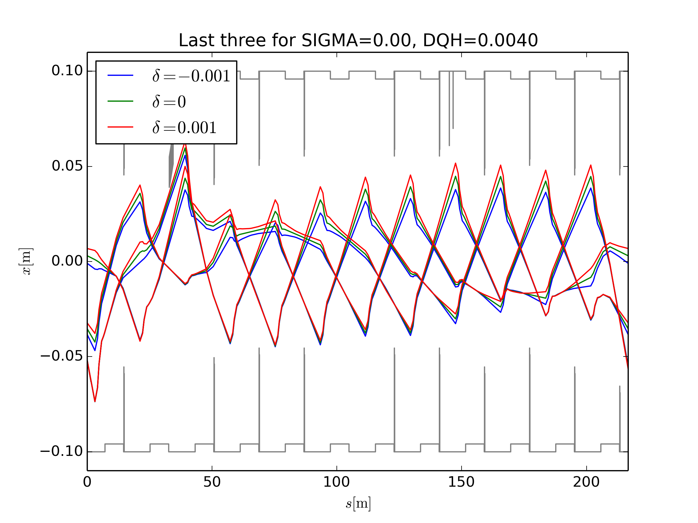
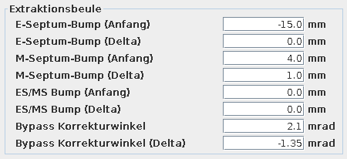
LE: Kontrolle der Teilchenamplituden
Große Amplituden instabiler Teilchen
  Teilchenbewegung während der letzten drei Turns entscheidend
  Viele Aperturbeschränkungen
    Injektionsseptum
    Umladungskollimatoren
    Fahrbare Kollimatoren
  Kritischer für große Sextupolamplituden
Kontrolle durch Orbitbeule am E-Septum
  Negatives Vorzeichen, da rechts der Achse
  Je größer die Beule, desto kleiner die Amplituden
  Bei Änderung muss Beule am M-Septum in der Regel auch korrigiert werden (E+ → M+)
Überprüfung
  Extraktionseffizienz
    Darf nicht wesentlich verbesserbar sein durch Vergrößerung Beule und Nachoptimierung
  Verlustmonitore
    Große Signale nur am E-Septum, bei hohen Steifigkeiten auch am M-Septum
Beule am E-Septum
Beule am M-Septum

Slide 32
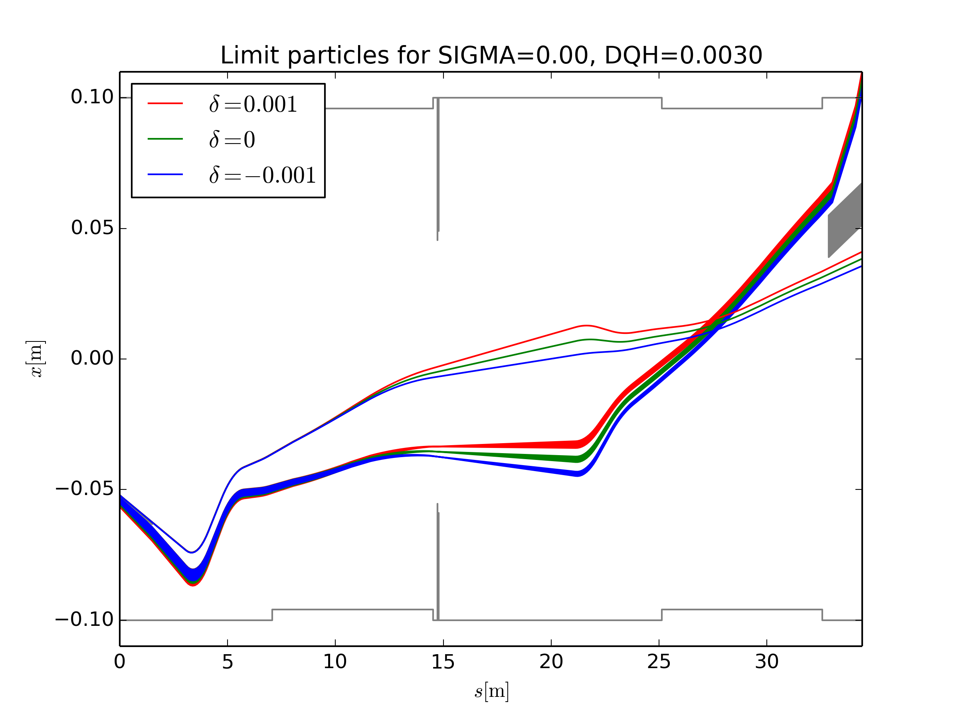
LE: Ablenkwinkel E-Septum
Bedeutung Ablenkwinkel E-Septum
  Trennung zwischen umlaufendem und extrahiertem Strahl für Schneide M-Septum
  Strahllage im Extraktionskanal bzw. in der Extraktionslinie
Einstellung Ablenkwinkel
  Ideal für „gerade“ Extraktion ca. 4.3 mrad
  Verlustfrei am M-Septum mind. 3.5 mrad
  Unterhalb 3.5 mrad Auftreten von Verlusten am M-Septum unvermeidbar
  Generell möglichst groß wählen
Beschränkungen
  Hochgeladene Ionen
    Ablenkwinkel bei höchster Steifigkeit nur
    ca. 2.5 mrad → hohe Verluste
    Verluste am MS oberhalb 13 Tm zu erwarten
  Niedrig geladene Ionen besser wg. kleinerem β
Überprüfung
  Extraktionseffizienz
  Verlustmonitore am M-Septum
Ablenkwinkel E-Septum

Slide 33
LE: Optimierungen
Einstellung Sextupolphase
  Änderung Eintrittswinkel in E-Septum
  Ziel: Minimierung Verluste am E-Septum
  Kriterien
    Extraktionseffizienz
    Verlustmonitor am E-Septum
  Ggf. zusätzliche Korrekturen erforderlich
    DQH pre und spill durch ungewollte Änderung Q_{h}
    Beule M-Septum wegen Winkeländerung
Zeitabhängigkeit Beulen/Bypass
  Beule M-Septum: Minimierung Verluste
    Kriterien: Effizienz, Verlustmonitore MS
  Winkel Bypass: Minimierung Strahldrift
    Kriterien: Strahllage am Target
Einstellung Spillform
  Spillmitte: Verschiebung Schwerpunkt Spill
    Wert kleiner/größer → Schwerpunkt später/früher
  Spillamplitude:
    Wert kleiner/größer →Spill höher/flacher
x‘
x‘_{ES}
x_{ES}
x
Beule am M-Septum
Bypass
0
1
0
1

Slide 34
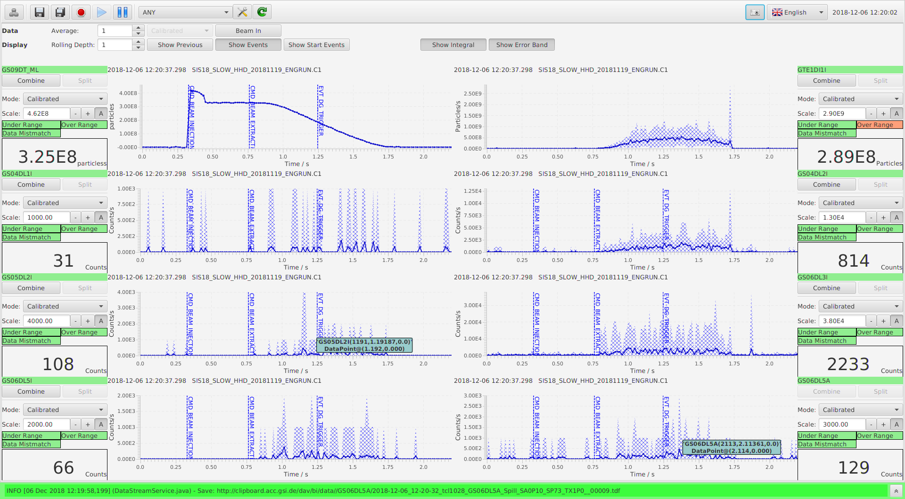
LE: Diagnose
Optimierung LE: Teilchenzahl Ring/HEBT und Verlustmonitore
Teilchen Ring
Teilchen HEBT
Verluste E-Septum
Verluste E-Septum
Verluste S05
Verluste M-Septum

Slide 35
Einstellung LE zusammengefasst
Voraussetzung: saubere Grundeinstellung Beschleunigung und Flattop
  Im Regelfall HF-Amplitude während Extraktion ausschalten
  Orbitkorrektur hilfreich für Reproduzierbarkeit und Variation Sextupolphase ohne Q_{h}-Einfluss
Diagnose zur Einstellung einrichten
  DC-Trafo, Leuchtarget S06/TE1, Teilchenzähler TE1, Verlustmonitore
  Lassie-Spill: DC-Trafo, GTE1DI1I/S, GS04DL3I, GS06DL3I/A
Einstellung Spill und Optimierung Extraktionseffizienz
  Ablenkwinkel E-Septum auf 4 mrad stellen oder maximal möglichen Wert darunter
  Standard-Einstellungen liefern für moderate Steifigkeiten i.d.R. extrahierten Strahl
  Sextupolamplitude festlegen, kleine Werte besser für Spillqualität, aber Effizienz beachten
  Q_{h} bei Extraktion und Verschiebung einstellen (ggf. auf DCT, auch ohne extrahierten Strahl)
  Falls keine Extraktion: „Strahl suchen“ mit Orbitbeulen (erst M-Septum, dann E-Septum)
  Sobald Strahl extrahiert wird, iterativ optimieren
  Optimierung Spillform ganz am Ende, da kein Einfluss auf Extraktionseffizienz
  Strahlwanderung am Target durch Zeitabhängigkeit des Bypass-Winkels korrigieren
Kriterien für gute Einstellung
  Extraktionseffizienz, Strahlstabilität am Target, Spillqualität

Slide 36
Inhalt
Einleitung
Überblick SchedulingApp und ParamModi
Einstellung SIS18
  Multi-Turn-Injektion
  HF und Beschleunigung
  Schnelle Extraktion
  Langsame Extraktion
  Orbitkorrektur

Slide 37
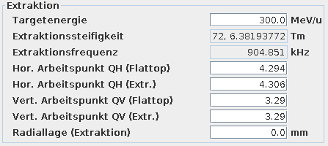
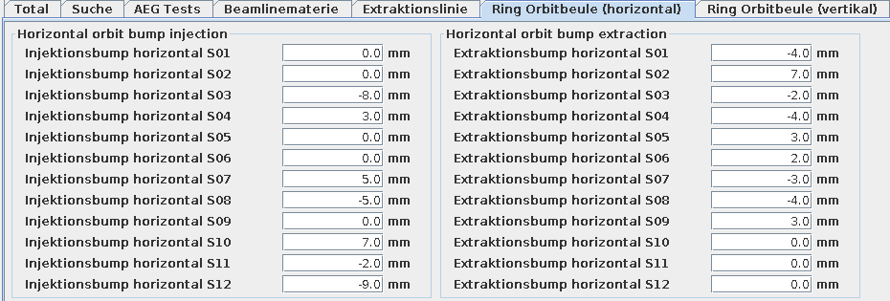
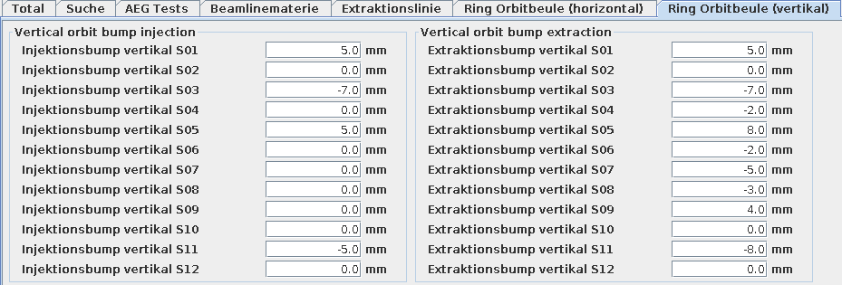
Orbitkorrektur
Manuelle Korrektur über ParamModi
  Hauptblatt: Radiallage Inj./Extr.
    Vorzeichen: +/- → außen/innen
  Reiter für lokale Orbitbeulen
    Horizontal Inj./Extr.
      Vorzeichen: +/- →links/rechts
    Vertikal Inj./Extr.
      Vorzeichen: +/- → oben/unten
Diagnose Orbit über TOPOS
  ACHTUNG: Vorzeichen horizontal invertiert!
Einstellung Orbitkorrektur
  Ziel: Orbit an Positionssonden minimieren
  Zuerst mittlere Radiallage korrigieren
  Immer größte Abweichungen zuerst
  Iterieren, da Modell nicht perfekt
Einschränkungen
  Horizontale Korrektur bei Injektion hat Einfluss auf Injektionseffizienz
  Nachoptimieren oder Orbit am Injektionsseptum lokal nicht korrigieren
Automatisierte Werkzeuge in Entwicklung...

Slide 38
Danke für eure Aufmerksamkeit!
Ich danke allen Kolleginnen und Kollegen, die mich bei der Vorbereitung dieses Vortrags unterstützt haben. Mein besonderer Dank gilt dabei Jens Stadlmann, auf dessen Vorlage dieser Vortrag basiert. Weiterhin danke ich Y. El-Hayek, G. Franchetti und der Ring-HF-Gruppe für die Bereitstellung von Material für diesen Vortrag.

